Slide 1
50. Daten-Dienstag Digitalisierung als Verfassungsgebot
Univ.-Prof. Dr. Dirk Heckmann
TUM Center for Digital Public Services
Lehrstuhl für Recht und Sicherheit der Digitalisierung
Technische Universität München

Slide 2
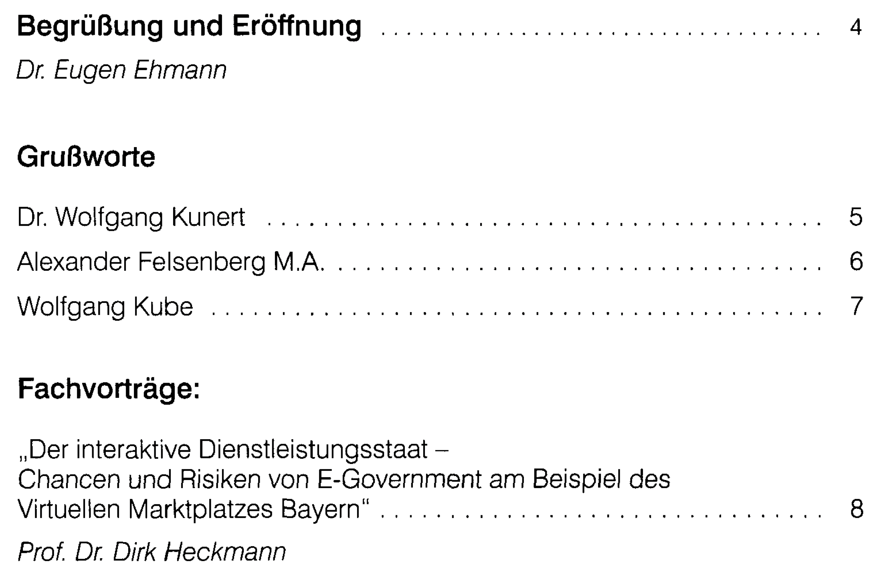
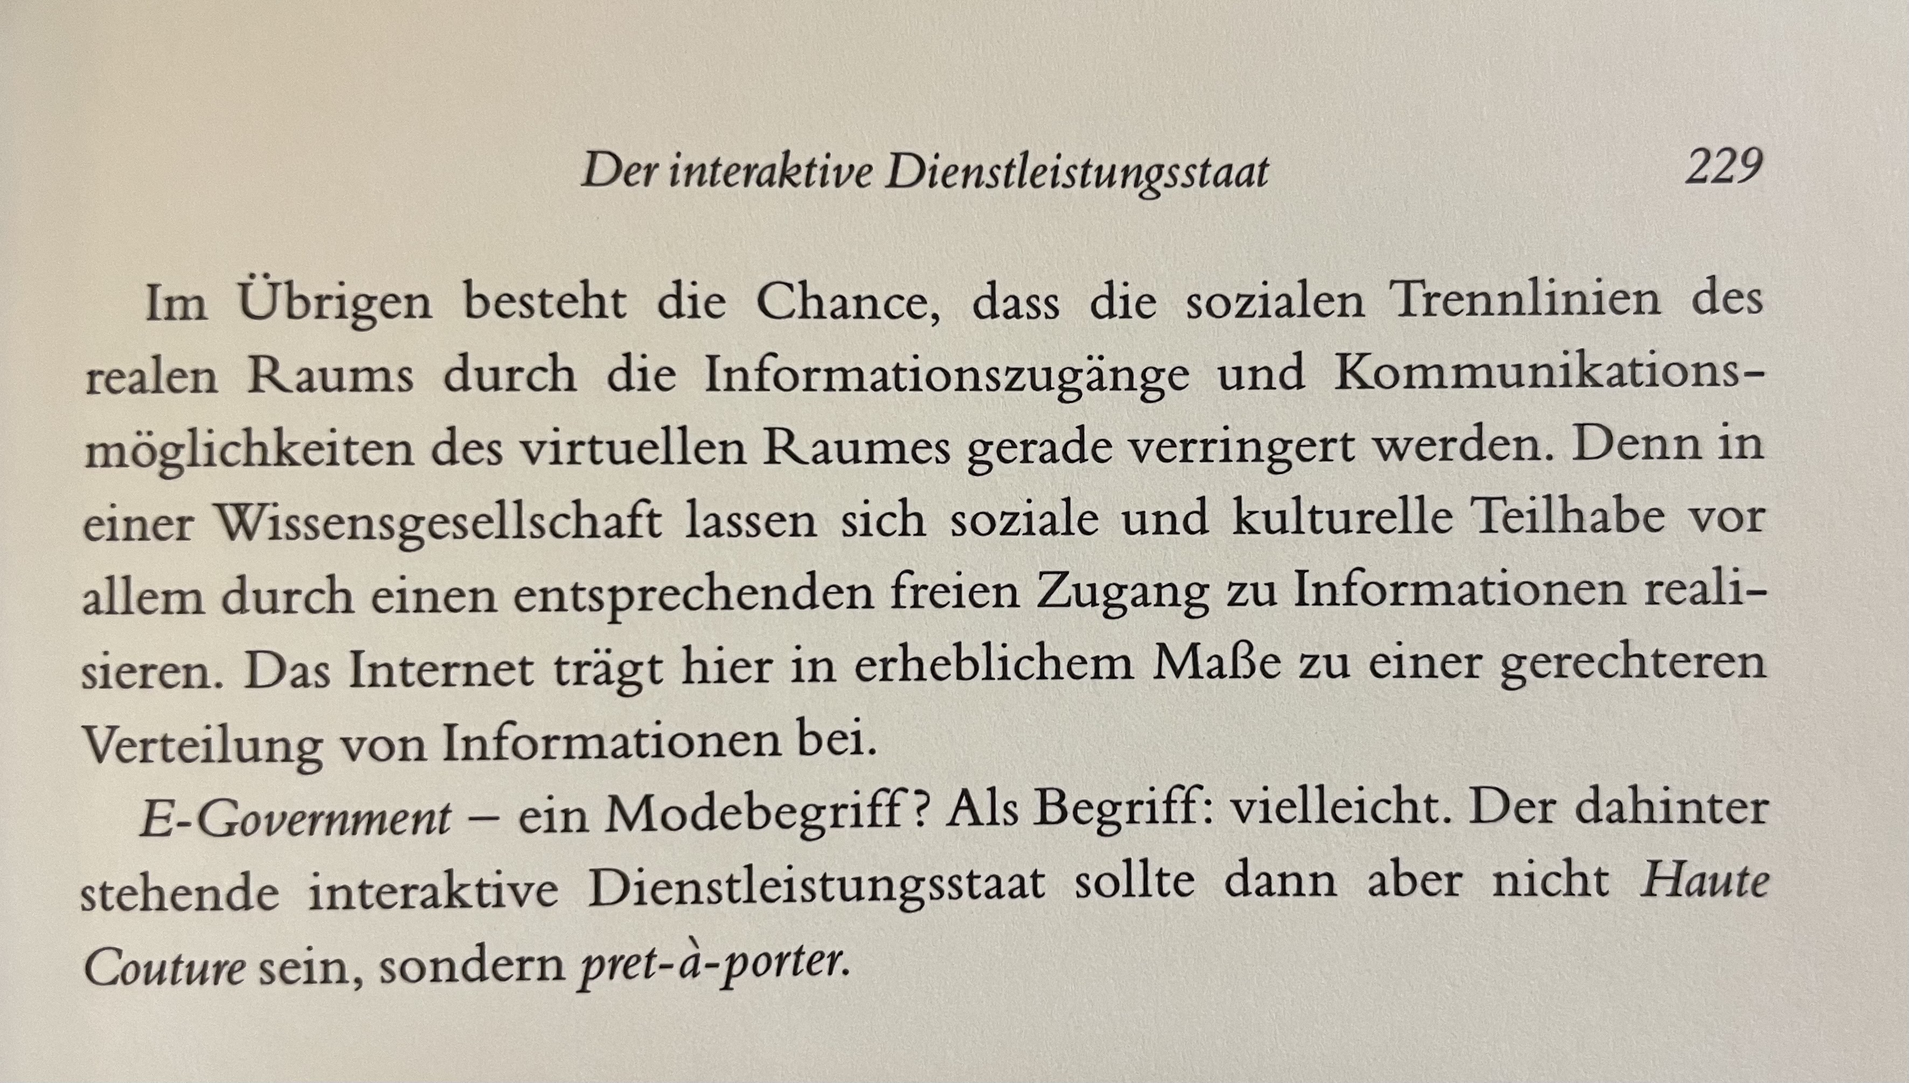
VHBB-Fortbildungsveranstaltung E-Government – Modebegriff oder Mehr? München, 5. Juli 2002

Slide 4
Digitalisierung: dringend erforderlich
Pandemie zeigt Defizite der Digitalisierung, insbesondere bei der technischen Infrastruktur, der Prozessoptimierung, den passenden Diensten und der für eine evidenzbasierte Politik erforderlichen Datenbasis, z.B. in:
Gesundheitsverwaltung
Schulen
Kleinen und mittleren Unternehmen
Allgemeinen Behörden

Slide 5
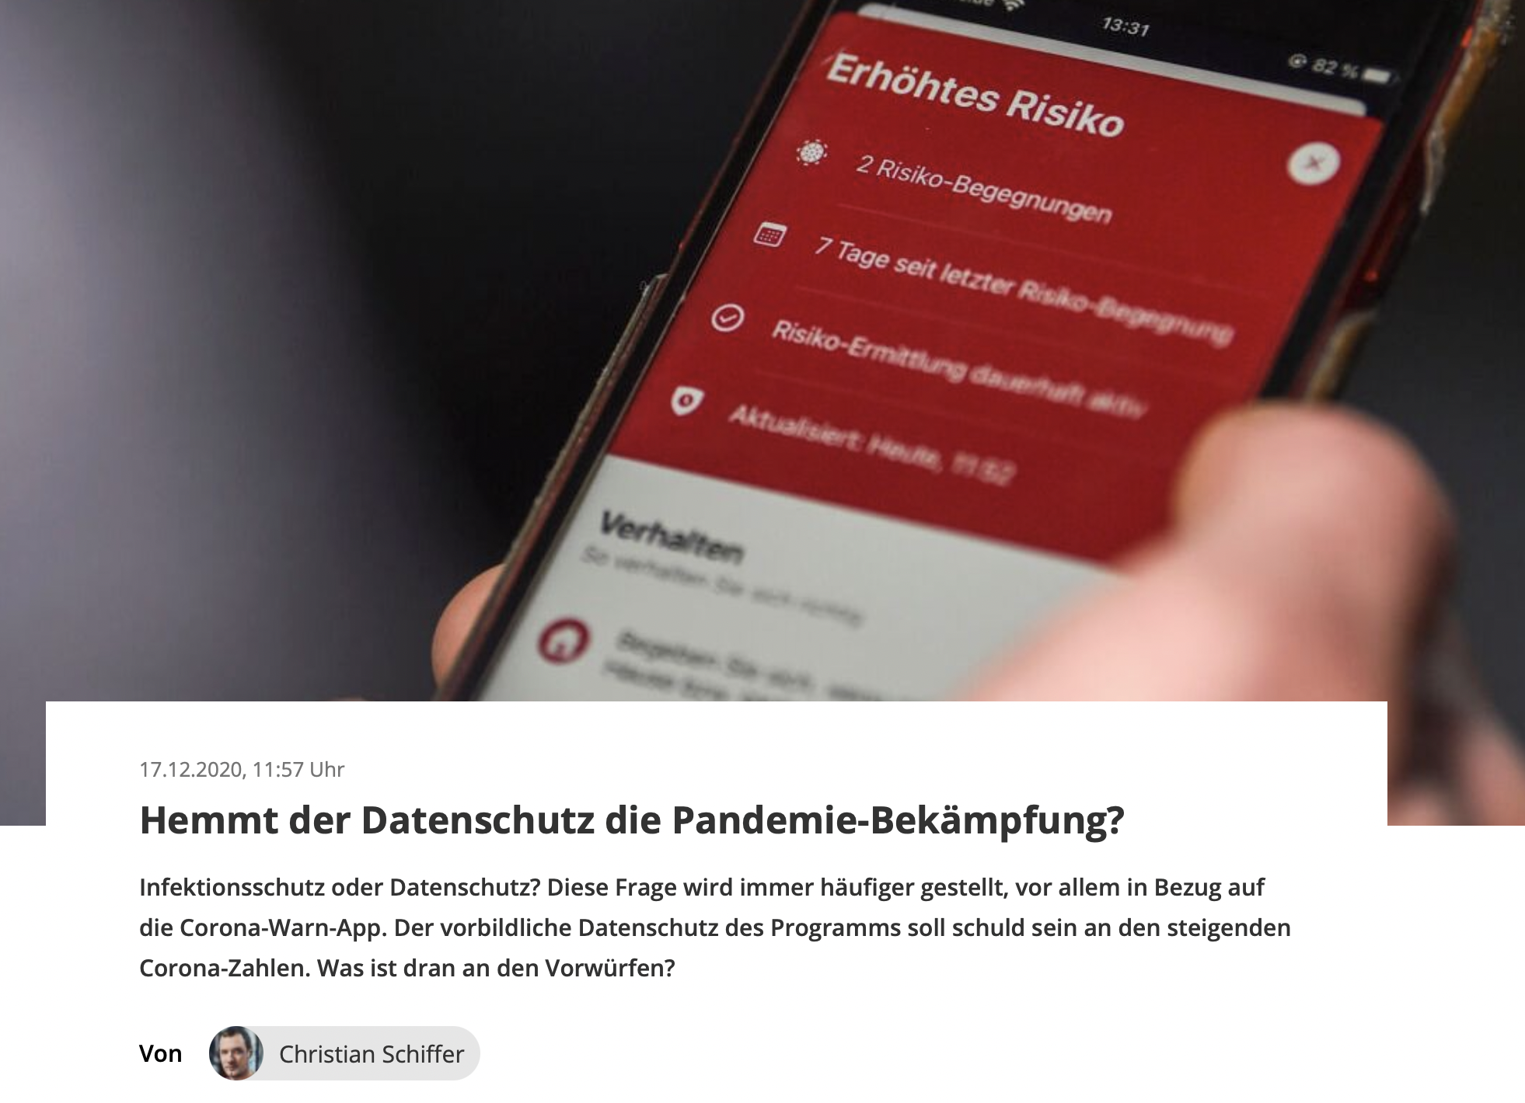
Gründe für Defizite in der Digitalisierung I
Datenschutz? DSGVO lässt mehr zu als manche Datenschutzbeauftragte

Slide 6
Exkurs: Das Grundrecht auf informationelle Selbstbestimmung
… ist kein „Supergrundrecht“ und als solches in der Güterabwägung mit anderen Grundrechten einschränkbar, etwa:
Schutz von Leben und Gesundheit in der Pandemie oder im Katastrophenfall (Bsp.: Starkregen/Flut)
Gewährleistung der inneren Sicherheit (Kriminalitätsbekämpfung)
➔ Wir brauchen ein neues Datenrecht (z.B. Gesundheitsdatennutzungsgesetz)

Slide 7
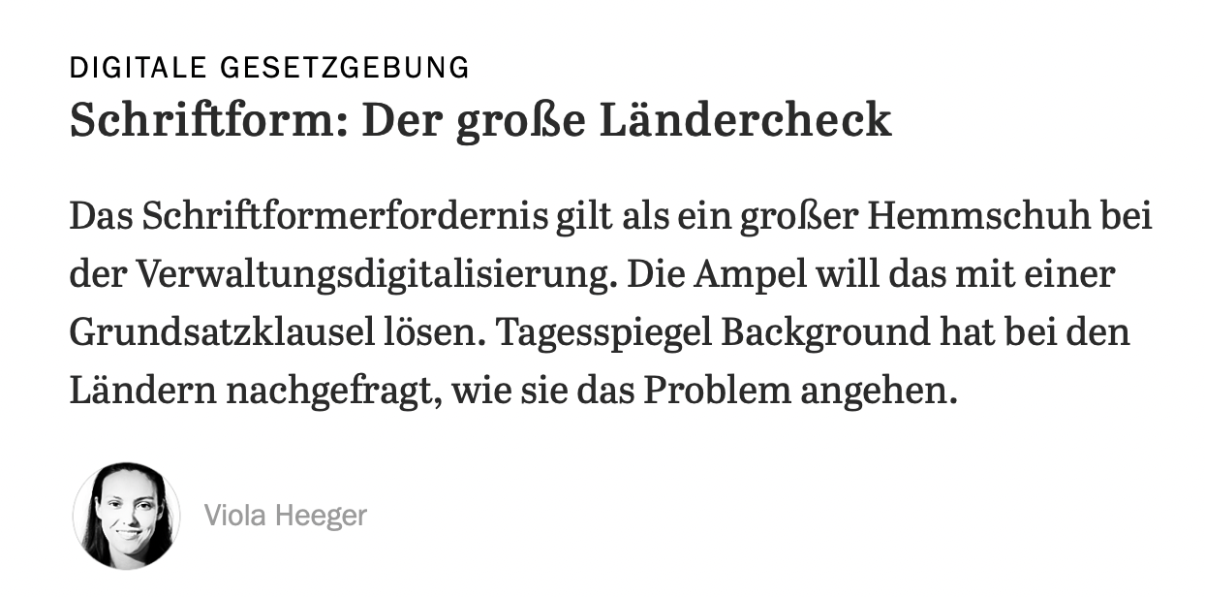
Gründe für Defizite in der Digitalisierung II
Überregulierung? Erster Schritt: Schriftformerfordernisse streichen

Slide 8
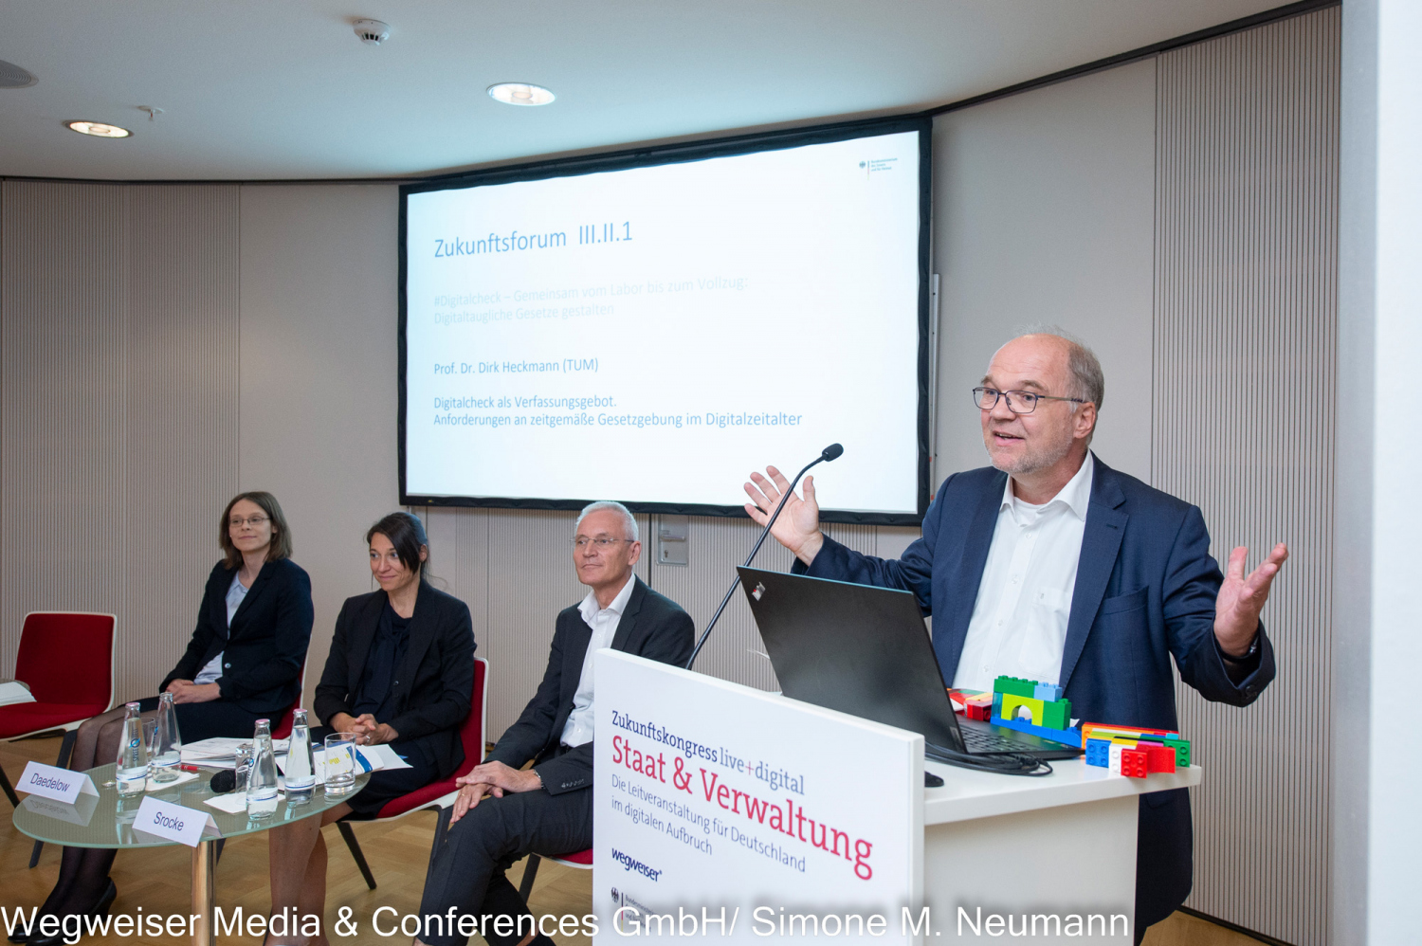
“Digitalcheck“ als Verfassungsgebot
Normenscreening: Verzichtbare Schriftformerfordernisse
Betrachtung der Funktionen der Formerfordernisse
Beispiel Saarland: Formerfordernisse in 1.036 Regelungen angepasst
Weitergehender „Digitalcheck für Gesetze“
Rechtsstaatliches Rationalitätspostulat
Staatliche Schutzpflichten und Untermaßverbot
Verbesserung der Prozesse: Digitalisierung als Chance zur Aufgabenerfüllung auch unter prekären Umständen

Slide 9
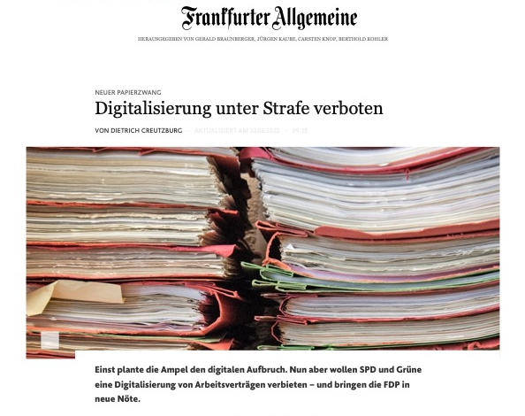
Worst practice: „Nachweisgesetz“ vom 23. Juni 2022

Slide 10
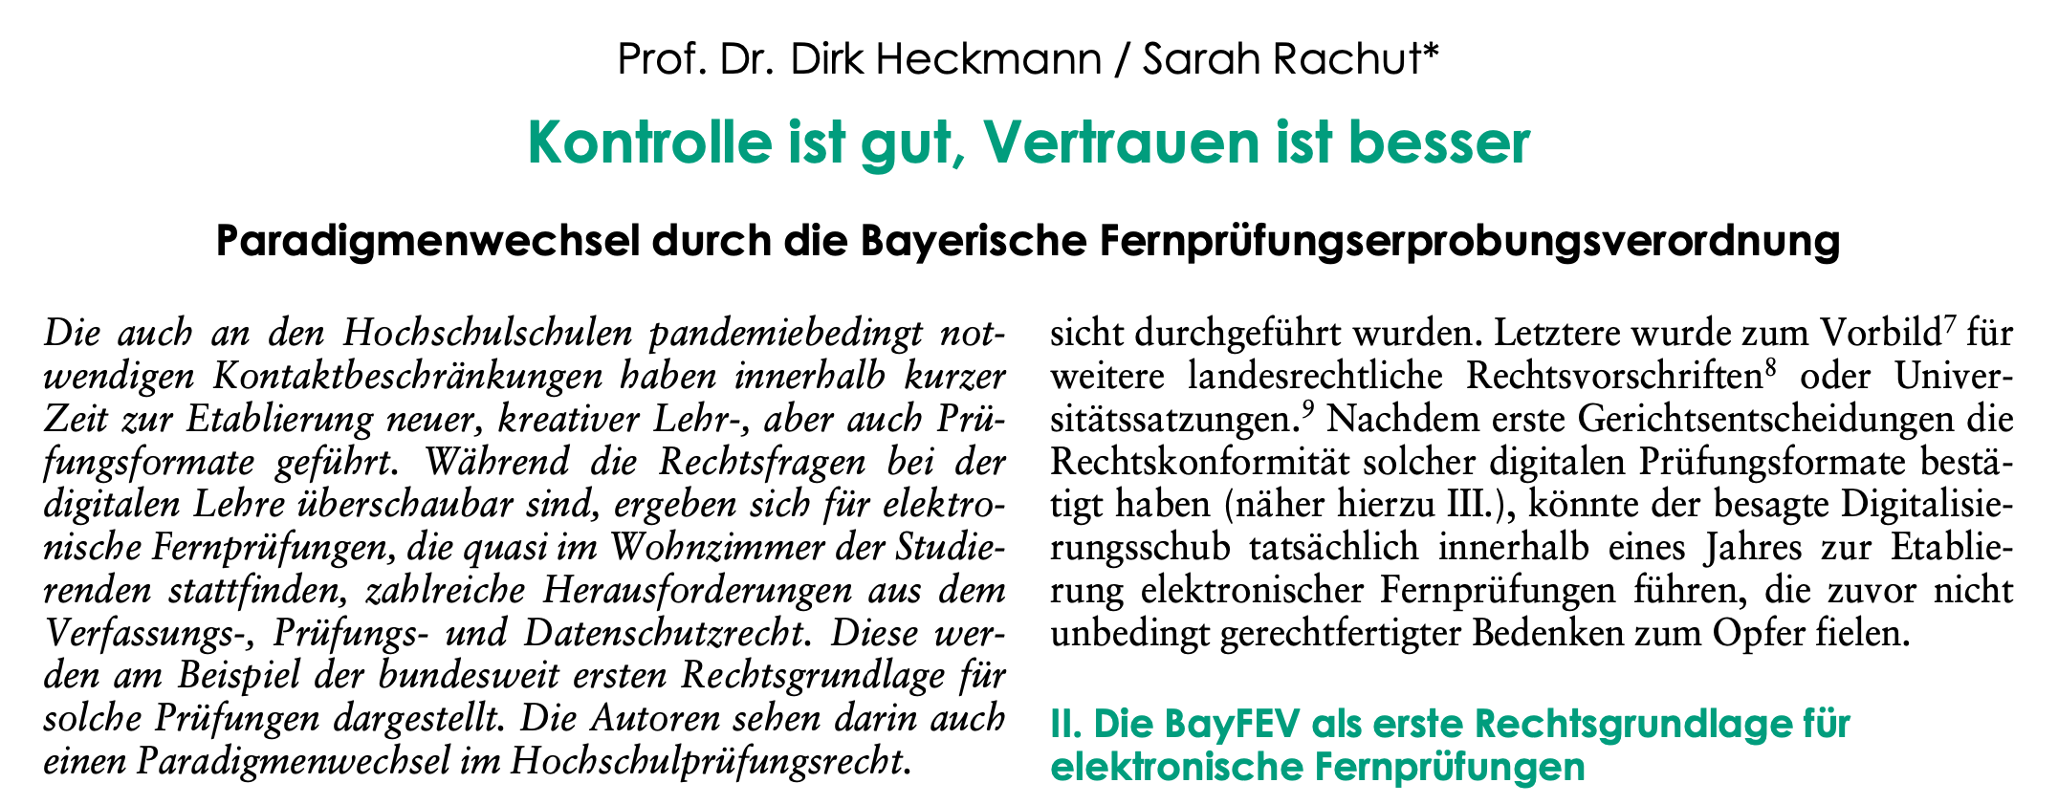
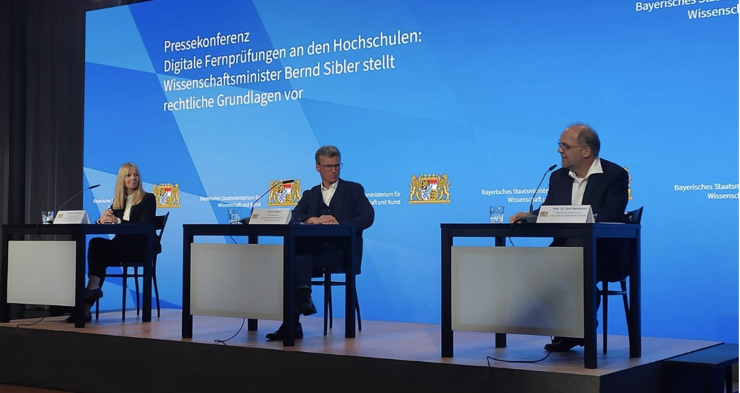
Gründe für Defizite in der Digitalisierung III
Unterregulierung? Zuweilen gesetzliche Grundlage erforderlich
Heckmann/Rachut
COVuR 2021, 192 ff.

Slide 11
Bayerisches Digitalrecht als bundesweites Vorbild
Vorbild für zahlreiche Bundesländer, z.B.:

Slide 12
Weitere Anforderungen für eine baldige Digitalisierung
Anforderungen an die Infrastruktur (Hardware, Netze, Anwendungen, IT-Sicherheit)
Abgestimmte Steuerung (Digitalpaket mit Digitalagentur, Digitalrat, IT-Dienstleister etc.)
Befähigung der handelnden Personen (Bedienstete, Bürger, Unternehmen → CDO!)
Mut zur Veränderung (i.V.m. neuer Fehlerkultur in der Verwaltung)

Slide 13
Das Digitalgesetz im Freistaat Bayern
Subjektive Rechte der Bürgerinnen und Bürger
Befähigung der Menschen zu digitalem Handeln
Pflicht zur nutzerfreundlichen Ausgestaltung
Monitoring, Experimentierklausel
Ganzheitlicher Regulierungsansatz
Digitale Verfahren als Regelfall
Volldigitalisierung als Leitbild
Digitaler Kommunalpakt

Slide 14
tl;dr - Anforderungen an eine moderne, zeitgemäße Verwaltung
Online ✓ 24/7 erreichbar über Verwaltungsportale
Serviceorientiert ✓ öffentliche Hand als interaktiver Dienstleister
Einfach ✓ nutzerfreundlich und barrierefrei
Effizient ✓ teilautomatisiert, vorausgefüllte Formulare
Offen Open Government und Open Data
Innovativ ✓ modular, neue Funktionen leicht integrierbar
Visionär neue Entwicklungen (z.B. KI) vorausdenken

Slide 15
Happy to discuss!
Dirk-Heckmann
dirk.heckmann@tum.de
@elawprof
@TumCdps
www.TUM-CDPS.de

